Slide 1
Part II. 원가 분석 시스템 요구 환경
Contents
1
환경의 변화와 탄력적인 대응
2
이상적인 원가 시스템 제안
3
현 시스템의 분석 및 평가
4
최적화된 정보시스템의 모색

Slide 2

1. 환경의 변화와 탄력적인 대응
(1) 시장 변화 추이에 대한 진로 모색
변화 요인 시장 환경
물가 안정 정책 | 우유 가격 동결
시장 개방 정책 |  | 저가 유제품 수입
사료 가격 인상 |  |  | 원유 원가 상승
노동 시장 환경 |  |  |  | 인건비 상승
정부 시책 변경 |  |  |  |  | 잉여 물량 증가
원
가
절
감
원가 분석
노사 분규
낙농진흥회
단기적 : 원가 분석에 의한 한계이익 관리로 품목별 관리 시스템 구축, 이익율 제고
장기적 : 표준시간 설정/적용/활용으로 원가절감 POINT도출➔생산성 향상➔경쟁력 제고

Slide 3
1. 환경의 변화와 탄력적인 대응
(2) 제품 주기에 대한 대응 (PLC 의 이해)
Product Lifecycles(제품 수명 주기)
Embryonic (유아기)
Growth (성장기)
Mature ( 성숙기)
Aging (쇠퇴기)
Impact of technology
순
이
익
고정비
IT, R&D 투자
제품 또는 시장 수익
전략적 특징
시장 형성
위험의 추구
신속한 대응
시장 포지션 개발
기술 위주 또는 고객 위주의 정책
조직구조와 프로세스 정립이 미흡함
오너 스타일에 의한 조직 분위기
시장 주도자로 등장
유통의 활성화
기술의 활용
제조 설비의 확대
원가 증대(‘Chaos cost’)
미래를 위한 투자
원가절감을 위한 투자
생산 효율화 추구
시장점유율 유지
생산성 확대
투자금의 현금화 추구
신제품 R&D
IT을 통한 제품 혁신추구
PLC의 유지 또는 연장
투자자금의 회수 관리
현금 확보의 최대화
원가 분석에 의한 제품 유지/철수
철수 또는 매각
A/S 품목 또는 공정의 소사장 제도 도입

Slide 4
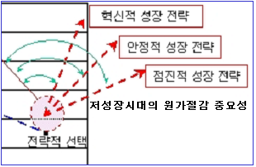
1. 환경의 변화와 탄력적인 대응
(3) 전략적 선택의 상황
성장 탄력의
크기
성장 탄력의
방향
Stakeholders
전략적 대응 방안
전략
혁신적 성장 전략
Innovative Growth Strategy
Process
안정적 성장 전략
Reactive Growth Strategy
역량
조직
점진적 성장 전략
Incremental Growth Strategy
Resource
Information
Technology

Slide 5
1. 환경의 변화와 탄력적인 대응
(4) 합리적인 원가 분석 시스템 구축의 필요성
제조원가=재료비+노무비+경비
재료비+노무비
목 표 원 가
+ 변동 제조경비
+ 변동 노무비
+ 재료비
+ 고정비
제조경비
재료비
노무비
재료비
고 정 비 - 감가상각비, 통근버스, 당직비, 생산관리직 임금 등
재료비 절감 방안 -
노무비 절감 방안 -
제조경비 절감 방안 -
고정비 절감 방안 -

Slide 6

2. 이상적인 원가시스템 제안
(1) 이상적인 원가 관리 시스템의 단계
향후개선안
요구사항
전제조건
가능성검토
대안제시
계정과목
원가 기간?
원가 부서?
생산 품목?
투입 공정?
직 투입원가 집계 – 재료비 등 특정품목/특정 공정에 투입된 원가 집계
실적에 의한 원가 배부 – 장비 가동시간, 생산실적에 의한 배부 부분
표준 자료에 의한 배부 – 표준 M/H에 의한 노무비 등가계수
- 표준 MC/H에 의한 감가상각
등가 계수의 입력에 의한 배부
당기 투입 원가 배부
당기 제조원가 계산
제품 수불 확정
제품 원가 확정
반제품 원가 확정
품목>공정별 원가
조정에 의한 배부
당기투입 원가
+ 재료비
+ 노무비
+제조경비
품목별 등가계수
표준에 의한 배부
M/H – 노무비
MC/H - 가동시간
직 투입 집계
재료비

Slide 7
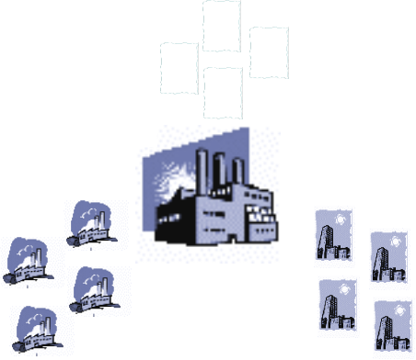

2. 이상적인 원가시스템 제안
(2) 원가 시스템의 단계별 최적화
요구사항
전제조건
가능성검토
대안제시
향후개선안
요구사항의 수렴
부서간 협력, 안 도출
기업 내부의 최적화
Internet e-Community
Integration
각 조직의 원가 시스템에
대한 요구사항 수렴 및
개별 요구가 반영된 이상적
인 시스템 제시
Cooperation
각 부서의 협력을 통한
합리적이고 효율적인 원가
관리 시스템 실현 방안 도출
Collaboration
부산 우유에
최적화된 원가관리
시스템 구축, 활용

Slide 8
2. 이상적인 원가시스템 제안
(3) 제품 Life Cycle 에 따른 원가 POINT
요구사항
전제조건
가능성검토
대안제시
향후개선안
Design
Production, Distribution
Aftermarket
Service
CRM
SCM
Product Lifecycle Management
첫
아이디어
생산
개시
생산
종결
제품
철수
신규 투자 POINT - 표준원가에 의한 이익 분석 및 시장성 분석과 시장 개척
제품 성장 POINT - 경쟁우위를 굳히고 이윤 창출에 지속적으로 기여할 구조 구축
현상 유지 POINT - CRM, SCM 등 모든 기능과 연계하여 경쟁 우위 유지
(고정비 최저율 및 변동비 비율 증가)
제품 철수 POINT - 한계이익 분석을 통해 제품의 퇴출 시기 결정, 신속한 반영

Slide 9
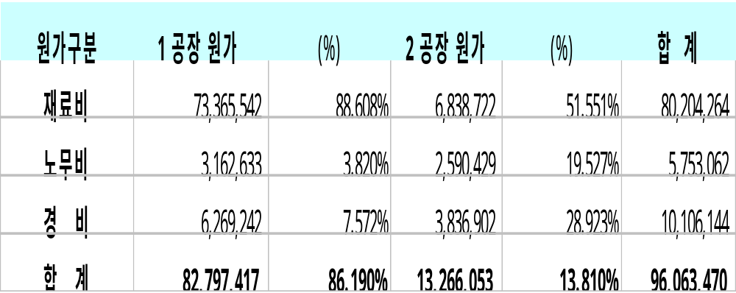
2. 이상적인 원가시스템 제안
요구사항
전제조건
가능성검토
대안제시
향후개선안
(4) 원가 요소별 원가계산 방법 – 1,2공장 원가 구성 내역(2003년 예산)
구분 | 1공장 | 2공장 | 비 고
제조원가 | 82,797,417 | 13,266,953

Slide 10
2. 이상적인 원가시스템 제안
(4) 원가 요소별 원가계산 방법 – 가) 재료비
향후개선안
요구사항
전제조건
가능성검토
대안제시
재 료 비 (88.6%,51.5%) | 원가계산 기간의 총 사용량을 원.부재료 투입량으로 계산하여 제품별로 재료비를 계산한다. 투입 재료비는 원.부재료 수불부에서 제품생산을 위해 불출된 금액을 의미한다.(기타출고분은 제외) 재료비 집계를 위해서는 이월,입고,출고,재고 등 수불 항목별 금액이 확정되어야 하며, 출고는 불출금액의 별도 분리가 가능하도록 처리되어야 한다.
구분 | 인식 방법 및 주기 | 원가 계산 방법 및 장.단점, 대책 | 정 확 도 | 신 뢰 도
직 투입 원.부재료 | 투입 시 개량 (즉시) | 투입 제품에 직접 반영 | 상 | 중 | 하
 | 표준 비율과 생산량에 의한 계산 (일일) | 제품별 표준 투입 기준량 비율로 배부 | 중 | 중 | 상
공통 재료비 | 총사용량을 배부 | 당기 투입량은 있으나 당기 표준 소요량이 없는 원.부재료는 전체 품목에 대한 배부 비율로 사용량을 계산한다. | 하 | 하 | 상
장점 | 가장 정확한 원가 계산 방법
단점 | 개별 원.부재료의 개량 비용 발생
대책의견 | Fomula에 의한 투입량 계산과, 투입기준 변동을 반영할 수 있도록 시스템을 구축하여, 원.부재료의 정보를 취득한다.
장점 | 계산이 간편하다.
단점 | 비율에 의해 결정되므로 생산현장의 변동사항 반영이 어렵다.
대책의견 | 변동분이 반영될 수 있는 시스템을 구축하여 표준과 상이하게 투입된 경우에만 원재료 투입에 대한 정보를 입력함으로써 업무의 간소화 유도
장점 | 계산이 간편하며, 원가 계산시에만 제품별 투입량 검토
단점 | 현실적으로 품목별 사용 비율의 파악이 어렵다.
대책의견 | 공통 사용 원.부재료의 품목별 사용 비율 자료를 별도관리하며, 원가 계산시점에 원.부재료의 특성을 감안하여 처리한다.

Slide 11
2. 이상적인 원가시스템 제안
(4) 원가 요소별 원가계산 방법 – 나) 노무비
향후개선안
요구사항
전제조건
가능성검토
대안제시
노 무 비 (3.8%,19.5%) | 생산 관련직의 임금 및 급여.상여의 해당 원가 기간에 해당하는 금액을 산정한다. 생산 부서의 직접직 노무비와 간접직 노무비의 계산 방식을 확정하고, 생산 지원부서의 노무비 배부 방안을 확정하여 부서(부문),품목,공정별로 노무비를 배부한다. 노무비 배부 방법- 1. 생산 물량에 투입된 M/H 비율 2. 생산 물량에 요구되는 표준 M/H 비율 3. 임의의 배부기준을 입력하여 그 비율대로 배부
구 분 | 인식 방법 및 주기 |  | 원가 계산 방법 및 장.단점, 대책 | 정확도 | 신뢰도 | 효율성
생산 부서 | 실 투입 M/H비율 (즉시) | 직접직 간접직 | 투입 제품에 직접 반영 1) 제품.공정별 직 투입 M/H 집계 2) 표준 M/H에 의한 배부기준 설정 제품별 직 투입 M/H를 산정하기 어려우므로 1) 직접비 투입비율 2) 표준 M/H에 의한 배부기준 설정 3) 임의의 배부율 입력에 의해 조정 | 상 중 하 중 상 | 중 상 하 중 상 | 하 상 하 상 하
 | 표준 M/H 비율 (원가계산 시점) |  | 제품별 표준 소요 M/H 비율로 배부 | 중 | 중 | 상
 | 임의의 배부율 |  | 제품별 등가계수 입력에 의한 노무비의 임의 배부 | 하 | 하 | 상
지원부서 | 생산지원 |  | 제품별 배부기준을 결정하여 배부 1) 직접비 투입비율 2) 표준 M/H에 의한 배부기준 설정 3) 임의의 배부율 입력에 의해 조정 | 하 하 상 | 하 하 상 | 하 상 중

Slide 12
2. 이상적인 원가시스템 제안
(4) 원가 요소별 원가계산 방법 – 다) 제조 경비
향후개선안
요구사항
전제조건
가능성검토
대안제시
제조 경비 | 제조 경비는 계정과목별로 그 특성을 감안하여 배부기준을 설정하고 배부기준이 되는 정보를 취합하여 정보의 정밀도와 신빙성을 검토한 다음 배부 기준을 확정한다. 제조경비 배부 방법 - 1. 생산에 요구되는 표준 M/H 비율(복리후생비, 급식비, 여비, 교육훈련비) 2. 해당 설비에 관련된 특정 제품에 생산량 비율 혹은 표준 MC/H 비율로 배부 3. 가동율을 집계하여 고정비와 변동비로 구분하고, 변동비는 관련 물품에, 고정비는 전체 물량에 배부한다. 4. 생산물량에 비례하는 성격의 경비로 생산량 비율로 배부 5. 기타 공통 경비 성격으로 누적된 총 원가 비율로 배부
① 경비 집계
- 해당월에 계정과목이 ‘2173%’인 전표의 계정별금액을 사업부별로 집계한다.
(사업장, 년월, 계정과목, 경비배부방법, 당기 발생액, 기간 배부액)
② 인건비 성격 (계산구분=‘1’) - 제조경비 계정을 M/H적수에 의해 제품별로 배부한다.
③ 특정 제품 배부 (계산구분=‘2’) - 계정별 경비 배부 기준 DATA에 의해 제품별로 배부한다.
④ 감가 상각비 (가동 부분) - 가동율과 감가상각비를 집계한다.
<장비가동실적> - 사업장, 가동일자, 설비No, 가동HH, 가동 MI, 비가동HH, 비가동 MI, 자산구분, 자산 seq
(CAPA시간 = 가동시간+비가동시간)
<감가상각비> - 자산코드, 자산순번, 자산명, 감가상각비, 설비번호……..
(1~11월은 년간 감각상각비의 1/12을 계산하고, 12월은 그 잔액을 계산한다)
- 해당장비가 사용되는 공정에 장비시간*생산량 비율로 관련제품에 배부한다
- 공정표에 해당장비가 없거나 생산량이 0 이면 전체 제품의 생산량 비율로 배부한다.
- 비가동에 해당하는 감가상각비는 생산량 비율로 전체 제품에 배부한다.
⑤ 생산량 비율로 배부
- 감가 상각비의 비가동 부분과 생산량 배부 기준을 따르는 계정의 제조경비를 배부
⑥ 원가 누적 금액 비율로 배부 - 원가 비율로 배분 기준을 따르는 계정의 금액을 배부

Slide 13
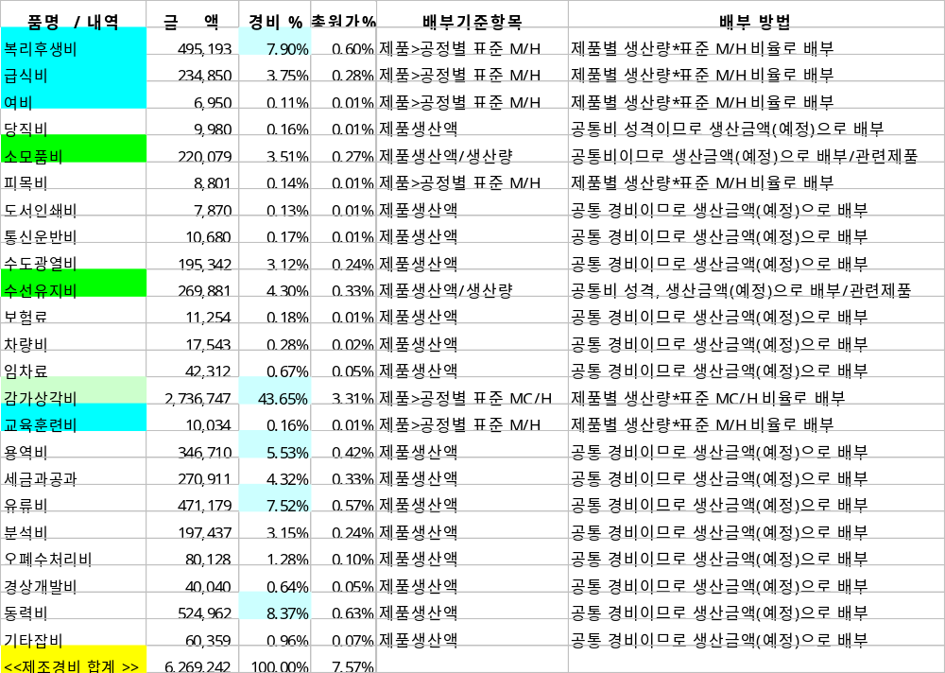
2. 이상적인 원가시스템 제안
(4) 원가 요소별 원가계산 방법 – 다) 제조 경비 - 1공장
전제조건
가능성검토
대안제시
향후개선안
요구사항
제 1 공 장

Slide 14
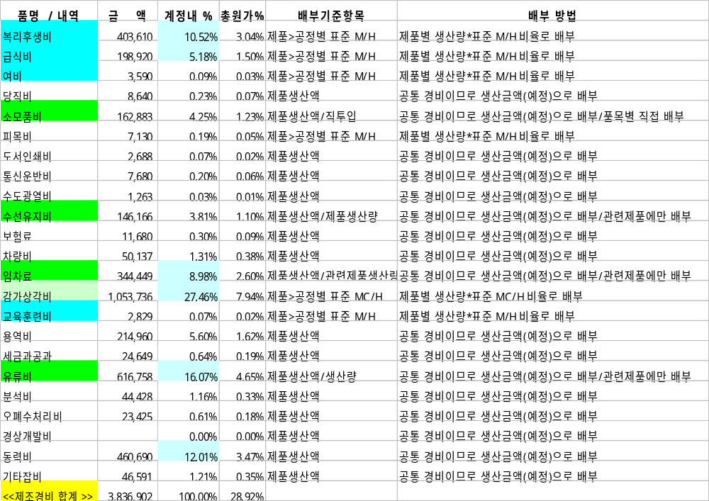
2. 이상적인 원가시스템 제안
(4) 원가 요소별 원가계산 방법 – 다) 제조 경비
향후개선안
요구사항
전제조건
가능성검토
대안제시
제 2 공 장

Slide 15
2. 이상적인 원가시스템 제안
(5) 원가 시스템의 최적화 모델
요구사항
전제조건
가능성검토
대안제시
향후개선안
직접배료비
공통재료비
배부기준
재 료 비
직접재료비 집계
공통재료비 배부
배부기준
직 접 직
간 접 직
지원부서
직 접 직 표준M/H 배부
간 접 직 할당율 배부
지원부서 할당율 배부
기초자료
노 무 비
원가
타 DB
인건비성격
특정품샡산
고정변동비
생 산 물 량
원가배부액
원가 현황
분석 자료
배부기준
표준 M/H
표준MC/H
설비가동율
제품생산량
원가배부액
제조경비
요소별 구분 | 내 용 | 전 제 조 건
재료비 | 1) 직접재료비 집계 ➔ 2)공통재료비 배부 | 자재수불 마감, 공통재료비 배부기준입력
노무비 | 1) 직접직 배부 ➔ 2) 간접직 배부 ➔ 3) 지원부서 배부 | 노무비 집계, 기간 배분, 간접직/지원부서 할당율 입력
제조경비 | 1) 인건비 성격 ➔ 2) 특정제품 관련 계정 배부 ➔ 3) 감가상각비 배부 ➔ 4) 생산량 비율 배부 ➔ 5)금액비율 배부 | 계정별 배부방법, 계정>제품별 배부기분 입력, 설비 가동율 집계 및 설비별 감가상각비
반제품 수불 | 반제품 당기 생산 원가 및 출고금액 확정 후 제품 투입분 계산 | 반제품 수불부 관리
제품 수불 | 예정단가에 의한 수불부를 생산 원가 계산에 의해 보정 | 제품 수불부 관리

Slide 16
3. 현시스템의 분석 및 평가
(1) 현행 업무 처리 절차
요구사항
전제조건
가능성검토
대안제시
향후개선안
현 행 업 무 | 현재의 원가 계산시스템에서는 재료비, 노무비, 제조경비의 집계 및 배부기준을 현장에서 발생한 원.부자재 투입을 그대로 적용하고, 전표에서 집계된 노무비. 제조경비를 계정별 특성을 감안하지 않고, 단순히 인원 소속과 가동시간에 의해 배부하고 있다. 1. 재료비 – 현장에서 제품 생산실적과 투입 원.부자재, 포장재를 입력한 자료를 그대로 반영한다. 2. 노무비 – 전체 노무비를 집계하여 1) 전속 인원에 대한 노무비를 해당 제품의 투입시간 비율로 배부한다. 2) 나머지 간접 노무비를 제품별 가동시간에 의해 배부한다. 3. 제조경비 – 제품별 가동시간에 의해 배부한다. 4. 일일 생산량에 대하여 제품별 예정배부액으로 제품/배분 제조비로 분개하여 예정금액에 의한 제품수불을 집계한 후, 월말 원가게산이 완료되면 배부된 재료비,노무비,제조경비 및 분유 투입 금액을 합산하여 배분제조비의 확정액을 구하고, 그 차액에 대한 제품/배분제조비 분개로 가감처리한다. 5. 제품 수불부에서도 제품의 판매원가를 월중에는 예정금액으로 처리하고, 월말에 제품 입고액이 확정되면 재계산하여 매출원가/제품 분개로 가감처리한다.

Slide 17

3. 현시스템의 분석 및 평가
(2) 현행 업무 처리 절차도
요구사항
전제조건
가능성검토
대안제시
향후개선안
현 행 업 무 | 현재의 원가 계산시스템에서는 재료비, 노무비, 제조경비의 집계 및 배부기준을 현장에서 발생한 원.부자재 투입을 그대로 적용하고, 전표에서 집계된 노무비. 제조경비를 계정별 특성을 감안하지 않고, 단순히 인원 소속과 가동시간에 의해 배부하고 있다. 1. 재료비 – 현장에서 제품 생산실적과 투입 원.부자재, 포장재를 입력한 자료를 그대로 반영한다. 2. 노무비 – 전체 노무비를 집계하여 1) 전속 인원에 대한 노무비를 해당 제품의 투입시간 비율로 배부한다. 2) 나머지 간접 노무비를 제품별 가동시간에 의해 배부한다. 3. 제조경비 – 제품별 가동시간에 의해 배부한다. 4. 일일 생산량에 대하여 제품별 예정배부액으로 제품/배분 제조비로 분개하여 예정금액으로 제품수불을 집계한 후, 월말 원가게산이 완료되면 배부된 재료비,노무비,제조경비 및 분유 투입 금액을 합산하여 배분제조비의 확정금액을 구하고, 그 차액에 대하여 제품 / 배분제조비 분개로 가감처리한다. 5. 제품 수불부에서도 제품의 판매원가를 월중에는 예정금액으로 처리하고, 월말에 제품 입고금액이 확정되면 재계산하여 매출원가 / 제품 분개로 가감처리한다.
투입 재료비
배부
재료비
예정액
전속 인원
투입 노무비
제품별 가동시간
배부
노무비
제조원가
차이
공통 인원
제품별 가동시간
제조경비
발생 제조경비
배부
제품별 가동시간

Slide 18
3. 현시스템의 분석 및 평가
(3) 현행 업무 처리 순서도
요구사항
전제조건
가능성검토
대안제시
향후개선안
1. 생산마감처리
10. 생산현황출력
20. 원부자재수불현황
30. 제품별 원부자재사용내역
40. 설비 가동 실적
2. 원유원가처리
45. 원가코드관리
50. 원유원장취소/정정
55. 원재료비 세팅
60. 원장 창성 관리
70. 원유사용분입력
80. 원유원장출력
90. 제품 사용 원유
95. 무상분처리
100.원재료비원장
105. 원유원장조회
108. 일일 원유 원장
3. 포장지첨가물처리
110. 원장 창성 관리
120. 포.첨원장구입분갱신
130. 포.첨원장 원가계산 갱신
140. 2차 창성 작업
150. 3차 창성작업
160. 가공원재료원장출력
. 원부자재수불현황
170. 가공원재료비원장출력
180. 월별원재료비명세출력
190. 제품별가공원재료사용
195. 포장재/첨가물원장조회
197. 일일가공원재료원장
198. 일일원재료비원장
200. 월별 원재료비명세
205. 재료비실적관리
4. 원재료비대체처리
208. 배분제조비예정배부단가
210. 재료비 대체
220. 원유대체
230. 포장첨가 대체
240. 분유환원실적
250. 제조경비사용실적
5. 배부처리
260. 배부기준입력
270. 원가배분기준표
274. 노무비 사용실적관리
277. 제조경비사용실적관리
280. 부서별 예산집행실적
290. 제품별 배부기준 생성
300. 배부기준경비노무비적용
310. 제품별노무비배분
320. 제품별 제조경비 배분
330. 재료 직접비 배분표출력
340. 생산 배분제조비 세트
345. 일자별 배분제조비 창성
350. 재공품 대체처리(1)
360. 재공품 대체처리(2)
365. 제조 직접비 내역
366. 재공품원장테이블조회
368. 일일재공품원장
370. 생산 원가 차액
380.분유 환원 실적
390. 재공품원장 출력
395. 원장 누계 관리
400. 배분제조비 원장 출력
410. 월별 재공품 명세서
420. 재공품 누계 현황
430. 배분제조비 누계 현황
435. 제품단위당 원가 내역
440. 배분 제조비
445. 배분제조비 취소/정정
450. 제품원장
460. 예정배부단가현황
480. 제조 직접비 출력
485. 원가배분표전표관리

Slide 19
3. 현시스템의 분석 및 평가
(4) 현행 시스템의 문제점 및 개선안
요구사항
전제조건
가능성검토
대안제시
향후개선안
문제점 | 개선안
1. 재료비 원가 계산 | 1. 재료비 원가 계산
1) 당기에 투입한 원.부재료를 집계하여 투입 재료비를 계산하므로 자재 투입시 정확하게 입력되지 않은 부분이 원가에 반영될 수 있고, 공통재료비 성격의 투입자재를 모든 제품의 생산 실적 처리시에 입력해야 하는 번거로움이 있다. | 1) 자재 수불에서 생산 투입 자재의 금액을 재료비로 산정한다.
 | 2) 자재별로 직접 재료비는 투입실적 수량비율로 제품에 배부하고, 공통 재료비는 공통재료비 배부기준에 의해 배부한다.
 | 3) 공통 재료비 배부기준은 공통 재료비 성격의 자재가 제품별로 투입되는 비율을 입력하여 원가계산시 등가계수로 활용한다.
2. 노무비 원가 계산 | 2. 노무비 원가 계산
1) 전속인원의 노무비가 실제 근무시간과 관계없이 소속 에 의해 특정제품에 투입된다. | 1) 직접직의 노무비는 소속이 아닌 생산 표준(공정표) 에 의거하여 배부한다. (부서, 조 간의 지원 및 소속이동 등의 문제)
2) 전속 인원이 아닌 모든 노무비가 직접직의 근무시간에 의해 배부되므로, 수작업이 많은 제품,공정에 과다한 노무비가 책정될 우려가 있다. | 2) 간접직의 노무비는 간접직 개인별 배부비율을 입력 받아서 그 비율에 따라 배부한다.
 | 3) 생산 지원직의 노무비는 해당 팀의 배부율을 입력 받아서 그 비율에 따라 배부한다.
3. 제조 경비 원가 계산 | 3. 제조 경비 원가 계산
1) 모든 경비를 단순히 직접직의 투입 M/H에 의해 배부하 므로 각 계정별 특성이 원가 계산에 반영되지 않는다. | 1) 인건비 성격의 제조경비는 공정표의 표준 노무비 비율로 배부 한다.
 | 2) 특정 제품에만 투입되어야 할 계정은 해당 계정별 배부기준에 의해 배부한다.
 | 3) 감가상가비의 비가동 부분은 고정비용으로 처리하고(생산량), 가동부분은 변동비로 배부한다.
 | 4) 제품생산량에 관련된 계정은 생산량 비율로, 기타 나머지 계정은 원가배부 누적금액 비율로 배부한다.

Slide 20
4. 최적화된 정보시스템의 모색
(1) SWOT 분석
STRONG(강점)
WEAK(약점)
부산.경남 지역의 강력한 영업망 보유
재무의 건전성과 안정성 확보
영업 능력에 의한 높은 시장점유율
우유가 동결 정책
공급 물량의 과다로 잉여 물량 증가
부서간/기능간 원가 프로세스의 미통합
개별 원가계산 미흡으로 의사결정의 지연
영업을 위한 목적 원가제시로 원가 왜곡
정확한 원가 계산에 의거한 한계이익 분석
제품의 유지 및 퇴출 시기의 신속한 결정
원가 표준화를 통한 원가절감 POINT도출
원가 개념 확산으로 장기적인 체산성 향상
고이익 제품의 특화에 의한 제품의 전문화
저가의 외국산 유제품 수입
과다한 경쟁으로 제품원가 미달의 가격
유제품의 공급 과잉으로 잉여물량 증가
OPPORTUNITY(기회)
THREAT(위협)

Slide 21
4. 최적화된 정보시스템의 모색
(2) 개선안의 전개 - 원가 발생요소별 계산 절차
향후개선안
요구사항
전제조건
가능성검토
대안제시
원.부재료 수불
품목 | 년월 |  | 이월 | 입고 |  | 출고 |  |  |  | 재고
 |  |  |  | 매입 | 환입 | 출고 | 환출 | 폐기 | 기타출고
 |  | 수량
 |  | 금액
투
입
재
료
비
원가집계
노 무 비
구 분 | 특 기 사 항
임 금 제 수당 임가공비 | 급여 및 상여 각종 수당(직무수당,가족수당,시간외수당,기술수당,출퇴근보조비 등 고정수당과 휴일근무,심야수당,생산수당 등 변동 수당) 임가공 외주비
배부 방법 | 직접직 – 표준 M/H 비율로 직접직의 노무비 배부 간접직,생산지원부서 – 개인별 노무비 배부 비율 입력에 의해 배부 or 표준 M/H
노
무
비
재
료
비
배
부
기
준
노
무
비
배
부
기
준
경
비
배
부
기
준
제조경비
계정과목 | 특 기 사 항
복리 후생비 등 | 1.사업부별 직접 배부(전표 분리) 2.사업부 미 확정 건은 1) 계정별 별도 배부기준 작성 후 배부 2) 사업부(부서)별 경비 예산 비율로 배부 3.대상 계정과목 - 복리후생비, 급식비, 당직비, 소모품비, 피복비, 도서인쇄비, 통신운반비, 수도광열비, 수선유지비, 보험료, 차량비, 임차료, 감가상각비, 교육훈련비, 용역비, 세금과 공과, 유류비, 분석비, 오폐수 처리비, 경상개발비, 동력비 등
배부 방법 | 1. 생산 물량에 요구되는 표준 M/H 비율(복리후생비, 급식비, 여비, 교육훈련비) 2. 해당 설비에 관련된 제품에 생산 물량 비율 혹은 표준 MC/H 비율로 배부 3. 고정비와 변동비를 구분하여 변동비는 관련 물품에, 고정비는 전체 물량에 배부 등 4. 생산물량에 비례하는 공통 경비 성격으로 전체 물량 비율로 배부 5. 기타 공통 경비 성격으로 누적된 총 원가 비율로 배부
제
조
경
비
원 가 기 간 | 부 서 구 분 | 품 목 구 분 | 계 정 과 목
기간별 배부 | 부서별 배부 | 품목별 배부
반제품이 있을 경우는 반제품 원가계산을 확정 후 제품 원가계산을 수행한다.

Slide 22
4. 최적화된 정보시스템의 모색
(2) 개선안의 전개 - 재료비 집계 및 원가 계산
향후개선안
요구사항
전제조건
가능성검토
대안제시
재
료
비
발
생
1) 해당 기간 내에 제품 생산에 투입된 원재료,부재료의 원가를 재료비 투입으로 산정한다.
( 생산 외의 목적으로 출고된 기타 출고분은 제외하며,
반제품이 투입되었을 경우에는 반제품이 제품으로 재고자산 계정이 대체된다)
2) 원재료, 부재료의 투입 수량과 금액을 자재 수불부에서 품목별로 집계하여 품목별
원.부재료 투입 원가로 계산한다.
배
부
방
법
1) 생산 투입시에 목적제품에 투입된 자재별 실 투입량을 집계하여 재료 투입원가를 계산한다.
2) 공통 재료비로 투입된 재료비는 별도의 제품별 배부기준에 따라 배부한다.
ex) 생산량 비율, 포장수량 비율, 온도,시간 등의 공정간에 발생하는 여러가지 요인
재
료
비
배
부
기
준
노
무
비
배
부
기
준
경
비
배
부
기
준
품목 | 년월 | 구분 | 이월 | 입고 |  | 출고 |  |  |  | 재고
 |  |  |  | 매입 | 환입 | 출고 | 환출 | 폐기 | 기타출고
M1 |  | 수량 |  |  |  | 3,500
 |  | 금액
제품 | 투입자재 | 표 준소요량 | 생산량 | 표 준 투입량 | 실투입량 | 차이 | 비율
A | M1 | 2 | 1,000 | 2,000 | 1,990 | - 10 | - 0.5 %
 | M2
B | M1 | 5 | 200 | 1,000 | 810 | -190 | - 19 %
 | M2
 | M3
C | M1 | 8 | 100 | 800 | 700 | -100 | -12.5 %
 | M3
 | 계 |  |  | 3,800 | 3,500
투
입
재
료
비
원 가 기 간 | 부 서 구 분 | 품 목 구 분 | 계 정 과 목
기간별 배부 | 부서별 배부 | 품목별 배부
* 자재 M4 1200 투입 ➔ 품목별 배부기준?

Slide 23
4. 최적화된 정보시스템의 모색
(2) 개선안의 전개 - 노무비 집계 및 원가 계산
향후개선안
요구사항
전제조건
가능성검토
대안제시
노
무
비
발
생
1) 해당 기간 내에 제조 부문에서 발생한 노임 성격을 비용을 노무비 투입으로 산정한다.
2) 급여 시스템에서 각 부서별,개인별 노무비를 집계하여 투입 원가로 계산한다.
배
부
기
준
1) 직접직은 M/H별로 집계하여 각 공정별 표준 소요M/H(품목별 생산량*단위소요M/H) 비율로
제품별로 배부한다(표준 자료에 의한 배부)
2) 간접직은 품목구분별>품목별 배부기준을 마련하여 1차-품목구분별, 2차-품목별로 배부하여
개별 품목의 간접 노무비를 계산한다.
재
료
비
배
부
기
준
노
무
비
배
부
기
준
경
비
배
부
기
준
공정No | 공 정 명 | 장비 (작업장) | MC/H | M/H |  | 공정 소요시간 | SET/UP
 |  |  |  | 구분 | 소요M/H |  | 구분 | 소요시간
제품 | 표준투입M/H | 표준소요량 | 생산량 | 표준 투입M/H | 배분량
A | MH1 | 2 | 1,000 | 2,000
 | MH2
B | MH1 | 5 | 200 | 1,000
 | MH2
 | MH3
 | 계 |  |  | 3,000
원 가 기 간 | 부 서 구 분 | 품 목 구 분 | 계 정 과 목
기간별 배부 | 부서별 배부 | 품목별 배부
투
입
노
무
비
MH1의 총 투입금액이 2000만원이면
A-MH1 배분량 = 2,000 * (20,000,000/30,000)
B-MH1 배분량 = 1,000 * (20,000,000/30,000)

Slide 24
4. 최적화된 정보시스템의 모색
(2) 개선안의 전개 - 제조경비 집계 및 원가 계산
향후개선안
요구사항
전제조건
가능성검토
대안제시
경
비
발
생
1) 해당 기간의 제조경비 발생금액을 계정별로 집계한다.
2) 감가상각비 및 기간 결산 대체분 등 기간 결산전표가 처리된 후 원가계산을 수행한다.
배
부
기
준
1) 계정별로 배부기준을 정하여 처리한다.
2) 배부기준이 되는 요인은 전표상에서 DATA로 획득할 수 있는 정보를 사용하며,
원가 계산 방법의 간단한 변경은 DATA 수정에 의해 가능하도록(단순화) 유도한다.
재
료
비
배
부
기
준
노
무
비
배
부
기
준
경
비
배
부
기
준
기간 | 부서 | 품목 | 계정코드 | 이월금액 | 발생액 | 배부액 | 잔 액
 |  |  |  | 전기재공 |  |  | 당기재공
원 가 기 간 | 부 서 구 분 | 품 목 구 분 | 계 정 과 목
기간별 배부 | 부서별 배부 | 품목별 배부
경비 배부작업 - 부서,품목이 불명확한 부분을 배부에 의해 확실하게 하는 작업임.

Slide 25
4. 최적화된 정보시스템의 모색
(2) 개선안의 전개 – 제조원가 업무 흐름도
향후개선안
요구사항
전제조건
가능성검토
대안제시
자재
생산
원가담당
회계
매입 입고
원.부재료 입고
투입 출고
재고 관리
매입 계산서
생산 투입
반제품 생산 투입
영업
생산물량
FOMULA
생산투입
공정표
생산투입
제품
수불
M/H 투입
가동시간
재료비 집계
직투입 재료비
공통재료비 배부기준
배부
반제품 배부
직접직 노무비(표준M/H)
노무비 집계
간접직 노무비 배부기준
배부
지원 부서 배부기준
대체전표
분 개
인건비 성격 (표준M/H)
간접직 노무비 배부기준
배부
제조경비집계
감가상각비 배부기준
생산량 비율 배부기준
원가 배부액 배부기준
제조경비 전표
회계
전표
매입 전표

Slide 26
4. 최적화된 정보시스템의 모색
(3) 제조원가의 발생 및 원가계산 요인 분석
요구사항
전제조건
가능성검토
대안제시
향후개선안
발생 요인
기준정보관리
자재투입
공통자재
급여
상여
퇴직금
년차
제조경비
자재 코드정보
(공통 자재 표시)
- 직투입 집계 - 직접직 배부 - 인건비 계정 배부
- 공통재료비 배부 - 간접직 배부 - 특정 제품 배부
- 지원부서 배부 - 감가상각비 배부
- 부가세상계 - 생산량 비율 배부
- 배부금액 비율 배부
공통재료비
배부 기준
집계 요인
공 정 표
(소요M/H)
산
계
가
원
표준화
원가 계산 내역 확인
간 접 직
배부기준
요소별 확인
원가계산 내역
원가계산 집계표
지원부서
배부기준
분석 요인
계정코드
(배부방법)
원가계산 결과 정리
정리
제조경비
배부기준
제품수불
결 산
회계전표

Slide 27
4. 최적화된 정보시스템의 모색
(4) 최적화 시스템의 기능 정의
향후개선안
요구사항
전제조건
가능성검토
대안제시
업무구분
처리구분
내 용
1. 재료비
1) 제품 생산량 등록
2) 자재 투입량 집계
(Trigger)
3) 공통 재료비 관리
ⓛ 제품 생산 실적 입력시 사용자재실적을 Fomula에 의거하여 입력한다.
② 관리항목 –
<생산입고>
사업장, 생산일자, 생산순번, 품목코드, 품목명, 제품분류, 투입량,생산량1,2,3,
LOSS수량, 불량수량, 입력일, 입력시간, 입력자
<자재투입>
사업장,출고일자, 생산순번, 자재코드,자재 품명, 투입순번, 투입량, 단위
① 생산실적 및 자재투입실적을 월별 수불 TABLE로 Trigger에 의해 집계한다.
② 관리항목 –
<제품수불>
사업장, 년월, 품목, 이월량, 이월금액, 입고수량, 입고금액, 출고수량, 출고금액
<자재수불>
사업장, 년월, 자재, 이월량, 이월금액, 입고수량, 입고금액, 출고수량, 출고금액
① 대상 자재 확인 – 공통재료비 대상 자재를 결정하여 자재코드에 표기한다.
※ 현재의 자재코드에 공통재료비 여부 FIELD 추가 및 표기
② 제품별 배부율( 등가 계수)을 입력하여 원가계산시 제품별 등가계수로
적용한다
③ 관리항목- 사업장, 자재코드, 제품코드, 배부기준율

Slide 28
4. 최적화된 정보시스템의 모색
(4) 최적화 시스템의 기능 정의
향후개선안
요구사항
전제조건
가능성검토
대안제시
업무구분
처리구분
내 용
2. 노무비
1) 급여, 상여 집계
2) 공정표 입력
– 소요 M/H를 확인
3) 간접직 배부기준
입력(개인별)
4) 지원직 배부기준
입력(부서별)
ⓛ 급여.상여,퇴직 계산 TABLE에서 해당기간의 노무비를 개인별, 계정별로
집계한다.
② 관리항목 –
년월 , 부서, 사번, 계정과목, 직간접구분, 당월 발생액, 기간 배부액, 사업장
① 제품별 작업 공정표를 입력하여 표준 자료로 활용한다.
② 관리항목 –
<공정표>
제품코드, 공정순번, 공정명, 작업내용, 재료비 투입여부, M/H 구분, M/H 표준,
SETUP표준, 총 소요시간, LOT 수량 , 단위M/H 표준
<공정설비>
제품코드, 공정순번, 설비No, 설비명, Mc/H 표준, 단위Mc/H 표준
① 간접 생산직 및 관리자의 제품별 M/H 배부기준을 입력하여 품목별 등가계수로
적용한다.
② 관리항목 –사업부, 부서, 사원번호, 제품코드, 등가 계수, 배부율, 직.간접 구분
① 생산 지원부서의 제품별 M/H 배부기준을 입력하여 품목별 등가계수로
적용한다.
② 관리항목 –사업부, 부서, 사원번호(공통), 제품코드, 등가 계수, 배부율,
직.간접,지원 구분

Slide 29
4. 최적화된 정보시스템의 모색
(4) 최적화 시스템의 기능 정의
향후개선안
요구사항
전제조건
가능성검토
대안제시
업무구분
처리구분
내 용
3. 제조경비 부문
1) 계정별 배부기준
설정
2) 설비별 가동율
집계
3) 기간 배부 경비
① 원가계산 방법 – 계정별 배부 방법 코드 입력
(인겁비 성격, 특정품목, 감가상각비, 생산량, 원가금액)
② 기존의 계정코드에 계정별 배부기준 항목 추가, 입력
ⓛ 설비별 가동율 집계- 작업실적과 자산 MASTER에서 설비별 가동율과
각가상각비를 집계한다.
② 관리항목 –
<작업실적>
사업장, 가동일자, 설비No,시작HH,시작MI, 종료HH, 종료MI, 가동HH, 가동MI
비가동 HH, 비가동 MI, 시작 HH, 시작 MI, 가동율, CAPA, 생산량1, 생산량2,
생산효율, 인원, 기타 HH, 기타 MI
< 설비가동율>
사업장, 설비No, 원가년월, 자산번호, 가용시간, 가동시간, 감가상각비,
변동비 감가상각비, 고정비 감가상각비, 설비명
① 기간 배부 입력 - 기간 배부 대상 경비의 발생시점, 발생예정액, 배부기간
등을 입력하고, 자동으로 분할된 금액을 조정한다.
② 관리항목
<기간배부>
사업장, 년월, 계정과목, 당월발생액,적용기간 From-to, 개월수,발생금액
<기간배부내역>
사업장,년월, 계정과목, 배부 년월, 배부금액
③당월분 정산 - 원가계산 시점에 당월에 발생예정으로 입력된 부분을 정산하
고,기간 배부 대상액을 경비 집계 TABLE에 계정별로 산입한다.

Slide 30
4. 최적화된 정보시스템의 모색
(4) 최적화 시스템의 기능 정의
향후개선안
요구사항
전제조건
가능성검토
대안제시
업무구분
처리구분
내 용
4. 원가 계산
1) 재료비
2) 노무비
① 직접 재료비 집계 - 원.부재료 투입 내역을 제품별로 집계한다.
<재료비 계산>
사업장, 원가계산년월, 목적 제품, 자재 코드, 투입수량, 자재투입계, 수불수량,
수불총금액, 배부수량, 배부금액, 배부수량합계, 배부금액합계, 배부금액비율
② 직접비율 배부 – 자재 출고량과 출고 금액을 직투입 비율로 배부한다.
➔ 제품의 자재투입수량 = 수불 총수량 * 투입수량 / 자재투입계
➔ 제품의 자재투입금액 = 수불 총금액 * 투입수량 / 자재투입계
③ 공통 재료비 배부- 공통재료비 비율에 의해 배부
➔ 제품의 자재투입수량 = 수불 총수량 * 배부비율*생산량 / 총 생산적수
➔ 제품의 자재투입금액 = 수불 총금액 * 배부비율*생산량 / 총 생산적수
① 노무비 집계 – 직접, 간접, 지원직의 급여,상여,퇴직,년차수당을 계정별로 구분.
- 급여 집계 : 개인별로 급여계산 table에서 급여, 제 수당,복리후생비를 구한다.
- 상여 집계 : 개인별로 상여계산 table에서 급여를 구한다.
- 퇴직 집계 : 개인별로 급여계산 table에서 퇴직금을 구한다.
- 년차 수당 : 당해년도 발생 년차를 월별로 배부.
② 직접직 계산
- 공정표의 M/H 적수 비율에 의해 제품별로 배부
(적수가 없으면 생산량으로 배부)
③ 간접직 배부 - 간접직의 개인별 노무비 배부율에 의해 제품별로 배부
④ 지원직 배부 - 지원부서의 부서별 노무비 배부율에 의해 제품별로 배부

Slide 31
4. 최적화된 정보시스템의 모색
(4) 최적화 시스템의 기능 정의
향후개선안
요구사항
전제조건
가능성검토
대안제시
업무구분
처리구분
내 용
4. 원가 계산
3) 제조 경비
① 경비 집계
- 해당월에 계정과목이 ‘2173%’인 전표의 계정별금액을 사업부별로 집계한다.
<경비 집계>
사업장, 년월, 계정과목, 경비배부방법, 당기 발생액, 기간 배부액
- 기간별 배부금액을 집계한다.
- 원가 계산 시점에 당월에 발생 예정으로 입력된 부분을 정산하고,
기간 배부 대상액을 경비 집계 TABLE에 계정별로 산입한다.
<기간배부내역>
사업장,년월, 계정과목, 배부년월, 배부금액
② 인건비 성격 (계산구분=‘1’)
- 제조경비 계정을 M/H적수에 의해 제품별로 배부한다.
③ 특정 제품 배부 (계산구분=‘2’)
- 계정별 경비 배부 기준 DATA에 의해 제품별로 배부한다.
④ 감가 상각비 (가동 부분)
- 가동율과 감가상각비를 집계한다.
<장비가동실적>
사업장, 가동일자, 설비No, 가동HH, MI, 비가동HH,MI, 자산구분, 자산 seq
(CAPA시간 = 가동시간+비가동시간)
<감가상각비>
자산코드, 자산순번, 자산명, 감가상각비,……..
(1~11월은 년간 감각상각비의 1/12을 계산하고, 12월은 그 잔액을 계산한다)
- 해당장비가 사용되는 공정에 장비시간*생산량 비율로 관련제품에 배부한다.

Slide 32
4. 최적화된 정보시스템의 모색
(4) 최적화 시스템의 기능 정의
향후개선안
요구사항
전제조건
가능성검토
대안제시
업무구분
처리구분
내 용
4. 원가 계산
3) 제조 경비
- 공정표에 해당장비가 없거나 생산량이 0 이면 전체 제품의 생산량 비율로 배부한다.
- 비가동에 해당하는 감가상각비는 생산량 비율로 전체 제품에 배부한다.
⑤ 생산량 비율로 배부
- 감가 상각비의 비가동 부분과 생산량 배부 기준을 따르는
계정의 제조경비를 배부
⑥ 원가 누적 금액 비율로 배부
- 원가 비율로 배분 기준을 따르는 계정의 금액을 배부

Slide 33
4. 최적화된 정보시스템의 모색
(4) 최적화 시스템의 기능 정의
향후개선안
요구사항
전제조건
가능성검토
대안제시
업무구분
처리구분
내 용
5. 원가 계산 내역
및 집계표 조회/
출력
1) 재료비
2) 노무비
3) 제조 경비
①생산 현황(월간 제품 생산 입력 및 투입자재 집계)
②원.부자재 수불 현황(이월,월간 입고[자체수유,구입,타창고반입,기타입고],
출고[자체생산,타공장반출,임가공,기타출고],재고)
③제품별 원부자재 사용내역(원.부자재의 제품별 사용 내역)
④가공 원재료 원장(품목별 전월 누계, 차변[입고], 대변[출고], 잔고 수량/금액
⑤원재료비 원장(전월이월,차변[원재료사용],대변[재공품 투입],잔고 수량/금액
⑥원재료비 명세서(제품별 사용 원.부재료 집계표)
⑦원재료➔원재료비 대체 내역
⑧재공품 대체 내역
⑨배분 제조비 대체 내역
⑩제품별 가공 원재료 사용 명세(제품에 사용된 포장재료/첨가물의 수량,금액)
⑪가공원재료 누계 현황(자재별 차변,대변,잔고 내역)
①노무비 보조장(전표에서 노무비 발생내역을 출력)
②원가배부 기준표(공장/설비별 실가동시간/제품명,생산량,작업시간 내역서)
③부서별 예산 집행 실적(계정코드/계정명/예산금액/금월 환입/지출,지출누계,
분기보유 한도, 대비율 분석)
④제조 직접비 배분표
⑤노무비 원가 계산 – 각 계정별 원가금액의 제품별 배부 내역
① 제조 경비 원가 계산 – 각 계정별 원가금액의 제품별 배부 내역
② 설비 가동실적 현황 – 설비의 일자별 가동시간 및 휴지,정지,실가동,가동율 등

Slide 34
4. 최적화된 정보시스템의 모색
(4) 최적화 시스템의 기능 정의
향후개선안
요구사항
전제조건
가능성검토
대안제시
업무구분
처리구분
내 용
6. 원가 계산 내역 및 집계표
①제조 직접비 배분표 (폼목별로 제조원가에 포함된 재료비,노무비,경비 내역)
②재공품 원장 – 재료비에서 재공품의 발생 및 배분제조비로 대체 내역
③배분제조비 원장 – 재공품에서 배분제조비로, 배분제조비에서 제품으로 대체
내역
④월별 재공품 명세서 – 제품별 원재료비,노무비,제조경비,내부대체액의 합계 및
제품대체액, 예정배부액과의 차이
⑤재공품 누계 현황 – 재공품의 차.대변 발생 및 잔고
⑥배분제조비 누계 현황 – 배분 제조비의 차.대변 발생 및 잔고
⑦제품 단위당 원가 내역 – 품목 단위 생산에 포함된 계정별 원가 내역
⑧판매품 원장 – 제품별 생산입고, 판매, 기타출고,잔고 수량/금액
⑨월별 예정 배부단가 현황 – 당월 원가계산의 결과로 익월의 예정 배부단가로
사용함.
⑩제조 직접비 집계표 – 특정 기간 동안의 품목별>계정별 제조원가 배부금액
집계표
⑪제품별 종합 원가계산–특정기간동안의 품목별>계정별 총 원가 배부액 집계표
⑫제품별 종합 원가계산 대비표 – 전년과 대비 제품별 종합 원가계산 집계표

Slide 35
4. 최적화된 정보시스템의 모색
(4) 최적화 시스템의 기능 정의
향후개선안
요구사항
전제조건
가능성검토
대안제시
업무구분
처리구분
내 용
7. 원가 계산 결과
정리
1) 반제품 부분 정리
① 투입금액 계산 – 원가 계산 후 반제품 수불부에서 투입금액 계산
② 제품별 배부 – 반제품이 투입된 제품에 투입량 비율로 배부한다.
2) 제품 수불 정리
① 제품 입고가 확정 – 입고가 확정금액으로 원가계산 기간 내의 입고가 처리
② 제품 수불 보정 – 예정원가로 계산된 당기 입고금액을 말일자로 보정
3) 대체 전표 발행
① 원부 재료 ➔ 재료비
② 재료비,노무비,제조경비 ➔ 재공품
③ 재공품 ➔ 배분제조비
④ 반제품 ➔ 배분제조비(재료비환원)
⑤ 배분제조비 ➔제품
⑥제품 ➔ 매출원가
재료비 xxx
원.부재료 xxx
재공품 xx6
재료비 xx1
노무비 xx2
제조경비 xx3
배분제조비 xxx
재공품 xxx
배분제조비 xxx
반제품 xxx
제품 xxx
배분제조비 xxx
매출원가 xxx
제품 xxx

Slide 36
4. 최적화된 정보시스템의 모색
(5) 최적화 시스템의 요구 기능
향후개선안
요구사항
전제조건
가능성검토
대안제시
원가관리
기초정보관리
원가 계산
원가 분석
재료비 부문
요소별 원가계산
계산 결과 정리
원가 계산 내역조회
원가계산 집계표
원가 자료관리
공통 자재 등록
공통재료 배부율 등록
재료비
-재료비 집계
-공통재료비 배부
노무비
-급여,상여,퇴직금,
년차 집계
-직접직 배부
-간접직 배부
-지원부서 배부
제조경비
-제조경비 집계
-인건비 성격 배부
-특정제품 배부
-감가상각비 배부
-생산량 비율 배부
-원가누계 비율 배부
원가 계산 결과 집계
단계별 전표 분개
생산 현황
원.부자재 수불 현황
원부자재 사용내역
가공 원재료 원장
원재료비 원장
원재료비 명세서
원재료비 대체 내역
재공품 대체 내역
배분제조비 대체 내역
가공 원재료 사용 명세
가공원재료 누계 현황
노무비 보조장
원가배부 기준표
부서별 예산 집행 실적
노무비 원가 계산
제조 경비 원가 계산
기간별 설비 가동실적
제조 직접비 배분표
재공품 원장
배분제조비 원장
월별 재공품 명세서
재공품 누계 현황
배분제조비 누계 현황
제품 단위당 원가 내역
판매품 원장
월별 예정 배부단가 현황
제조 직접비 집계표
제품별 종합 원가계산
원가계산 대비표
원가 추이도
각종 원가 분석
노무비 부문
공정표 등록
간접직 배부기준
지원부서 배부기준
제조경비 부문
계정별 배부방법 등록
계정별 배부기준 등록

Slide 37
4. 최적화된 정보시스템의 모색
(6) 현 시스템과 개선안의 흐름 비교
요구사항
전제조건
가능성검토
대안제시
향후개선안
투입 재료비
배부
재료비
예정액
전속 인원
투입 노무비
제품별 가동시간
배부
노무비
제조원가
차이정리
공통 인원
제품별 가동시간
제조경비
발생 제조경비
배부
제품별 가동시간
기준 정보 관리
집계 및 원가 계산
원가 계산 내역 확인
원가계산 결과 정리
발생 요인
자재 코드 (공통 자재)
자재투입
급여
퇴직금
요소별 원가확인
제품 수불
공통재료비 배부 기준
제조경비
공통자재
상여
년차
계
산
공 정 표 (소요M/H)
집
계
정
리
간 접 직 배부기준
- 직투입 집계
- 공통재료비 배부
- 인건비 계정 배부
- 특정 제품 배부
- 감가상각비 배부
- 생산량 비율 배부
- 배부금액 비율 배부
원가계산 내역
회계 전표
지원부서 배부기준
- 직접직 배부
- 간접직 배부
- 지원부서 배부
계정코드 (배부방법)
표준화
원가계산 집계
결 산
제조경비 배부기준
집계 요인
분석 요인

Slide 38
4. 최적화된 정보시스템의 모색
(7) 현 시스템과 개선안의 분석 요인 비교
요구사항
전제조건
가능성검토
대안제시
향후개선안
집계 요인
배부 요인
원가 항목
투입재료비
제품코드
회계 전표
(노무비)
전속인원
투입 M/H
계정코드
회계 전표
(제조경비)
공통인원
투입 M/H
자재코드
집계 요인
배부 요인
원가 항목
공통재료비 배부기준
제품코드
투입재료비
공통재료비
공정표의 M/H
제품 생산량
급여계산내역
상여계산내역
계정코드
간접직 배부율
지원직 배부율
퇴직추계내역
자재코드
계정별 배부율
년차계산내역
년차지급내역
감가상각비내역
장비가동율
공정코드
회계 전표
(제조경비)

Slide 39
4. 최적화된 정보시스템의 모색
(8) 향후 원가정보 시스템의 기대 수준
요구사항
전제조건
가능성검토
대안제시
향후개선안
원가 계산의 절차 합리화
원가 계산 요인의 세분화
원가계산 방법 변경에 따른 합리적인 원가 분석을 위한 내부 프로세서 역량 강화
  배부 기준 명확화
  요소별 배부 요인 및 결과 확인
  절차별 원가구성 이해 및 원가의식 확립
  원가 요인별 합리적 관리방안 도출
  이익 분석에 의한 원가절감 POINT도출
  이익 목표 달성을 위한 활동 강화
  원가 시스템의 지속적인 발전
  원가 분석 자료의 활용도 제고
  원가 계산 절차별 분석자료 활용
세분화된 원가계산 결과 정보 획득 및 요인별
원가 영향도 활용으로 원가 정책 입안 활용
  원가 발생 요인별 집계 기준 명확화
  원가 발생 요인별 원가 영향도 가시화
  계산 절차상의 요인별 활용도 구체화
  요소별로 원가 구성 요인의 분석 가능
  개별 공정원가 기반의 품목별 원가계산
  원가정보의 전략적 활용도 제고
➔ 조직 구성원의 원가 개념 확립
➔ 원가 의식 고취로 관리 수준 향상
➔ 최적화된 원가시스템 구축/활용

